Slide 1

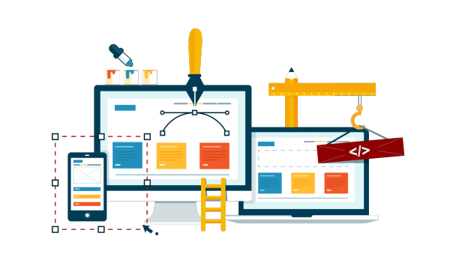
Segundo Avance
Notes:
Presenta Juan

Slide 2

Notes:
Juan David

Slide 3
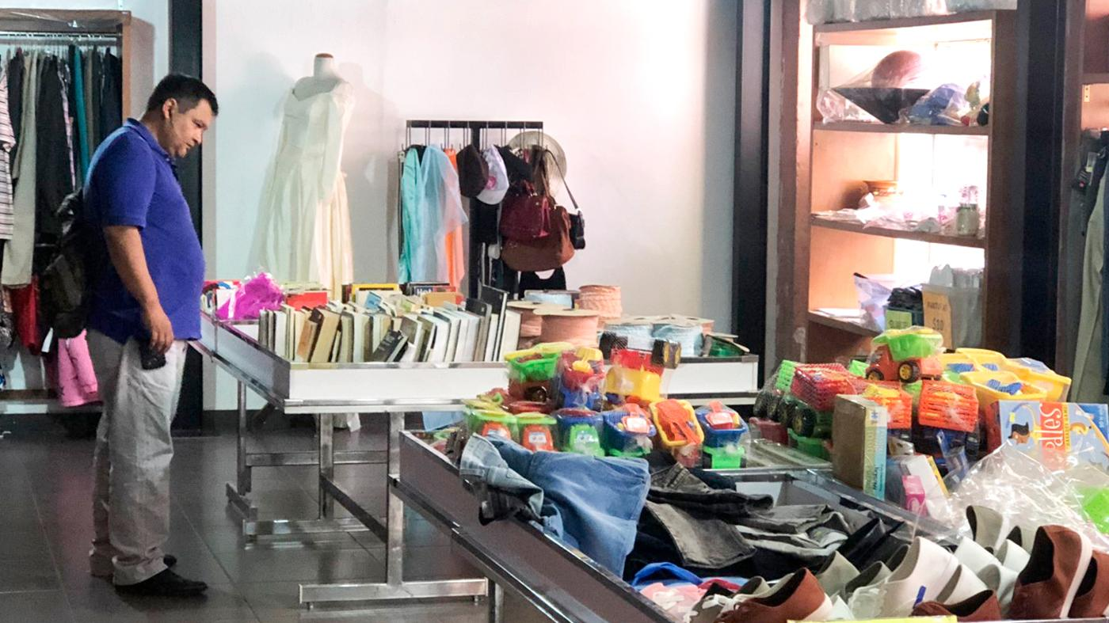
Problemática
Notes:
Juan David

Slide 4

Propuesta
Notes:
Juan David

Slide 5
Un sistema que permita la gestión de proyectos conectado con la donación en línea para mantener contacto entre donador y cáritas

Slide 6
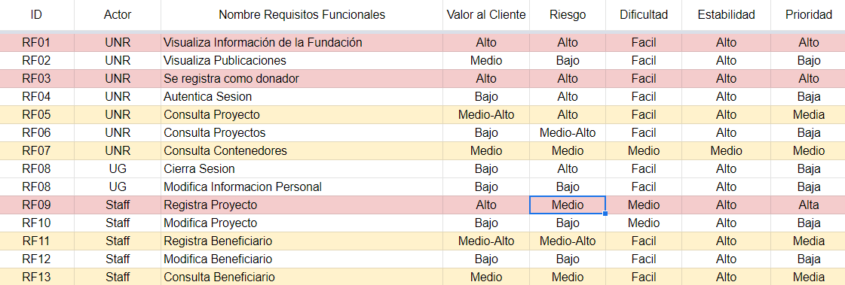
Requisitos Funcionales
Notes:
Topi

Slide 7
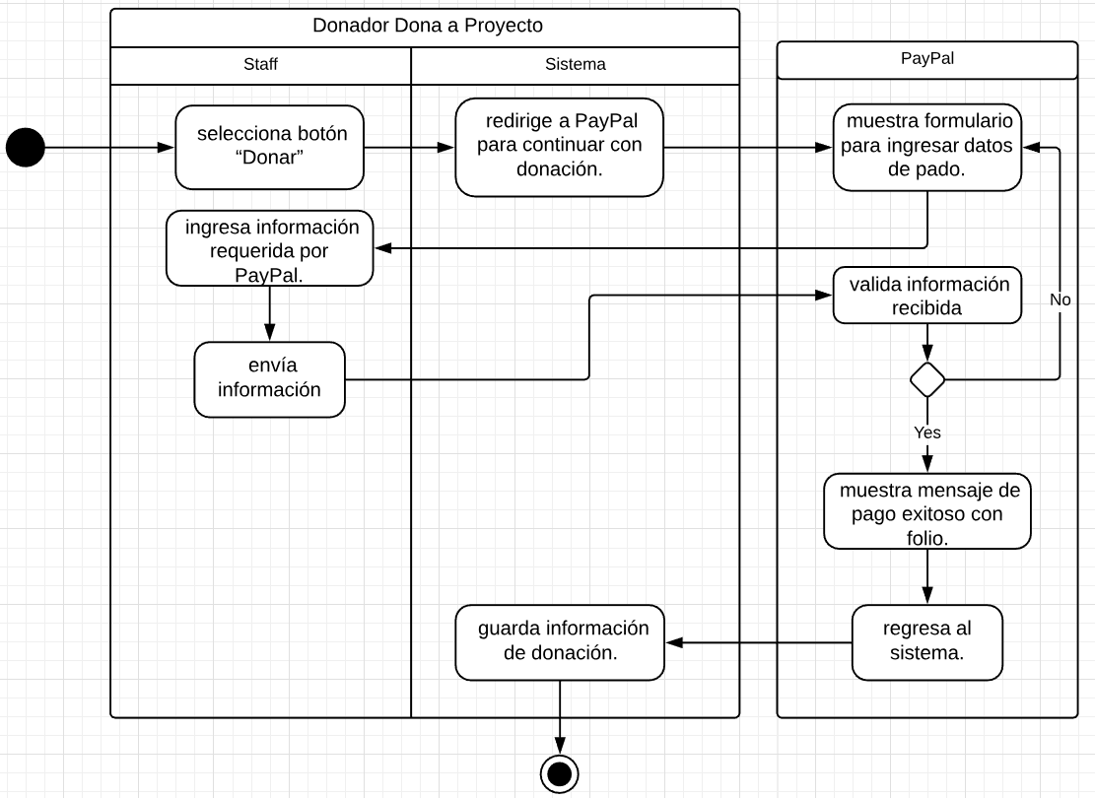
Requisito Funcional RF23 Donador Dona a Proyecto
Notes:
Topi

Slide 8
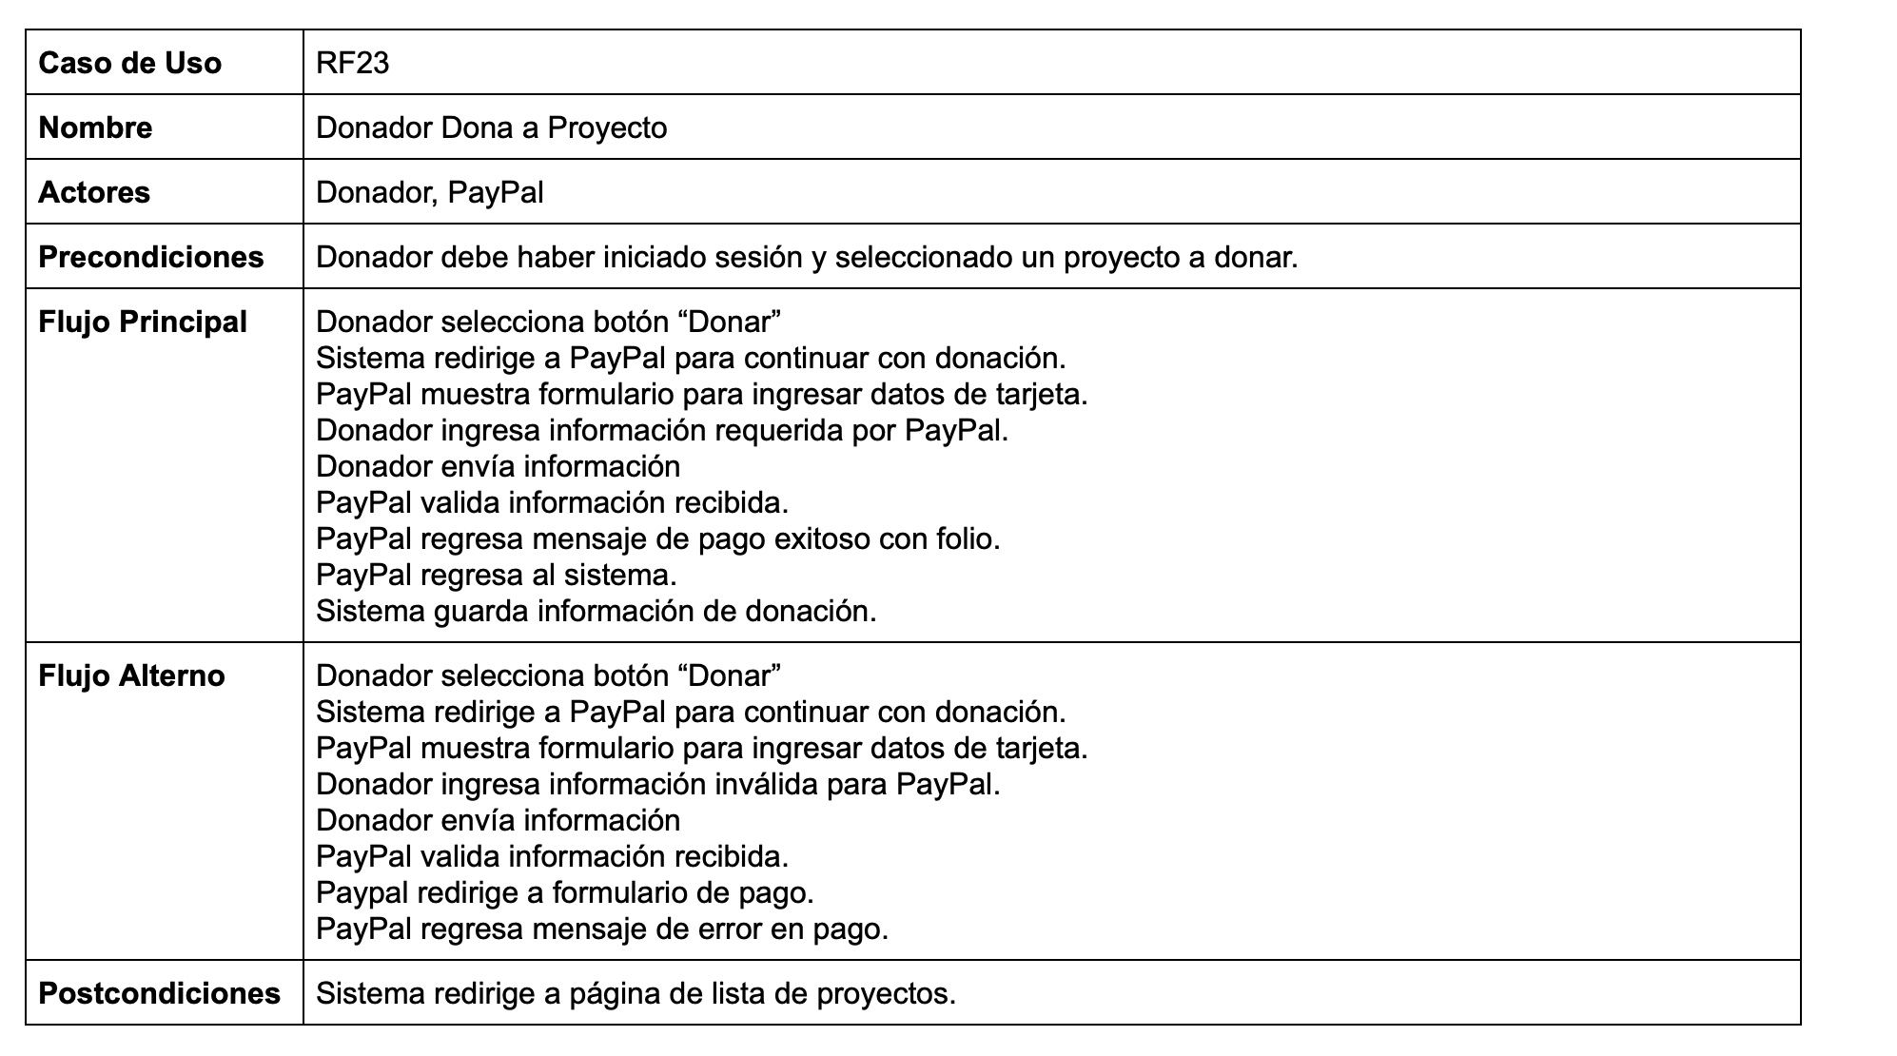
Descripcion caso de uos

Slide 9
Diagrama Modelo Entidad-Relación
Notes:
Eduardo:
Siguiendo el hilo de la propuesto procederemos a explicar los requisitos de información comenzando por el diagrama de Modelo Entidad Relación, pasando con el MR y finalizando con el DD.

Slide 10
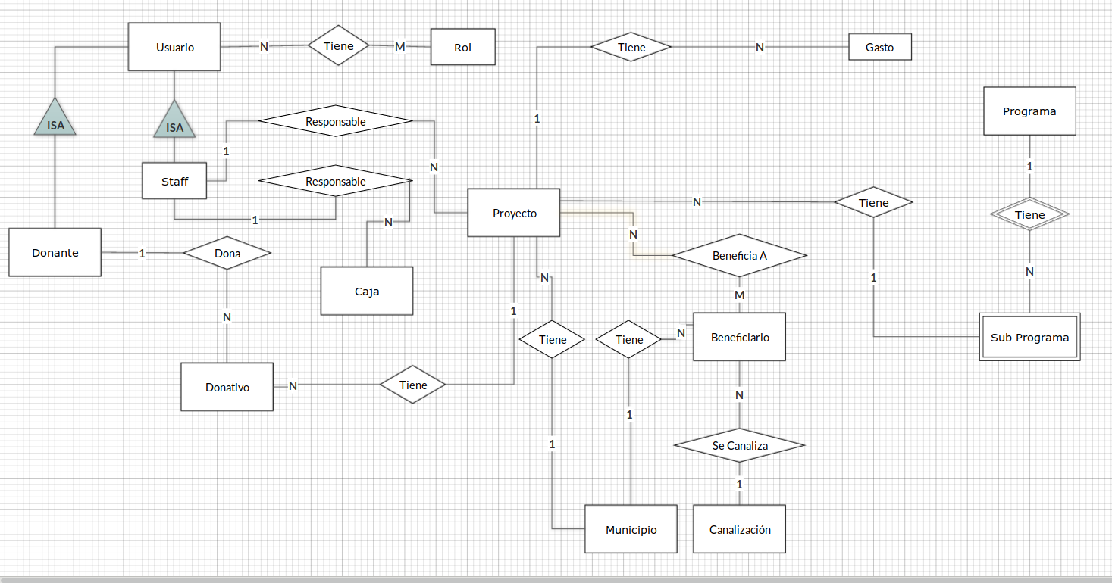
Notes:
Eduardo
El corazón, el centro, de la organización son los diversos proyectos que realizan para asistir a personas en necesidad, por esto mismo se encuentran también en el corazón de nuestro modelo de datos.
Estos contienen diversas entidades asociadas, como los beneficiarios y la localización de estos.
Explicar con calm a los usuarios y las 2 especialciones con RBAC

Slide 11
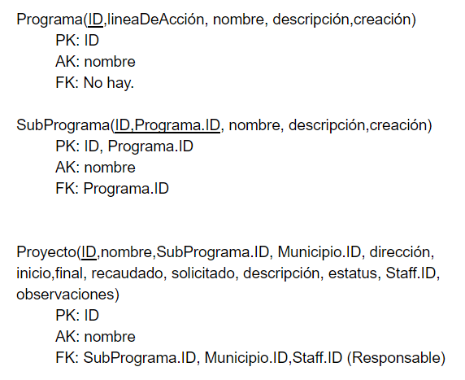
Modelo Relacional
Notes:
Eduardo
Procediendo con el Modelo relacional, nos basmos en el modelo previmaente expuesto y en las reglas de traslado. En este momento se pueden observar el detale de 3 entidades.
(explicarlas mas o menos, resaltando la importancia del proyecto.

Slide 12
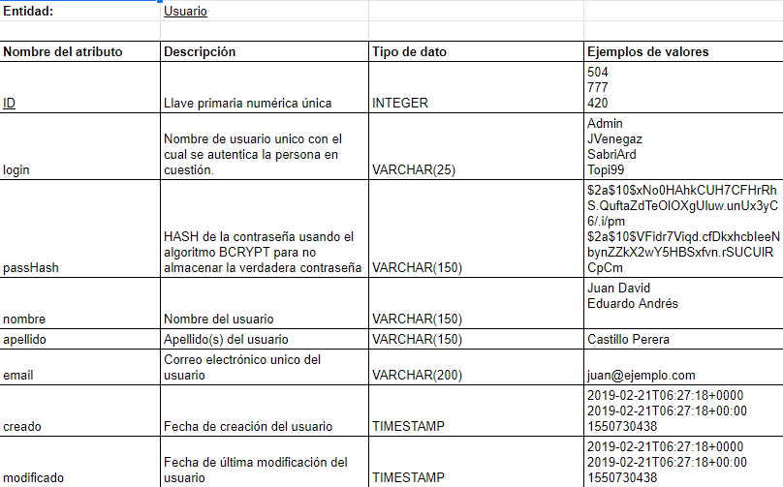
Diccionario de Datos
Notes:
Eduardo

Slide 13
Reglas de Negocio
Reglas de negocio:
No mostrar la información de los beneficiarios porque es confidencial y no hay permisos para mostrar esta tipo de información.
Transparencia de comisiones en el caso de que exista algún precio por la transferencia.
Para hacer el pago es necesario ser mayor de edad
Terminos y condiciones de privacidad
Notes:
Juan David

Slide 14
Requisitos No Funcionales
Eficiencia:
El sistema debe ser capaz de operar adecuadamente con hasta 20 usuarios staff con sesiones activas.
El sistema debe ser capaz de operar adecuadamente con hasta 1000 usuarios con sesiones activas.
Los datos modificados en la base de datos deben ser actualizados para todos los usuarios
Seguridad Lógica y de datos
Los permisos de acceso podrán ser cambiados solamente por el administrador.
El sistema debe desarrollarse bajo las reglas de la empresa, confidencia de datos del personal, donantes y beneficiarios.
Notes:
Eduardo

Slide 15
Requisitos No Funcionales
Usabilidad:
El tiempo de aprendizaje por un usuario deberá de ser menor a 2 horas
El sistema debe ser amigable gracias a una buena interfaz
Requerimientos de producto
El sistema será desarrollado para plataformas PCs.
La página web será desarrollada para PCs y dispositivos Móviles
El sistema será en español
Notes:
Eduardo

Slide 16
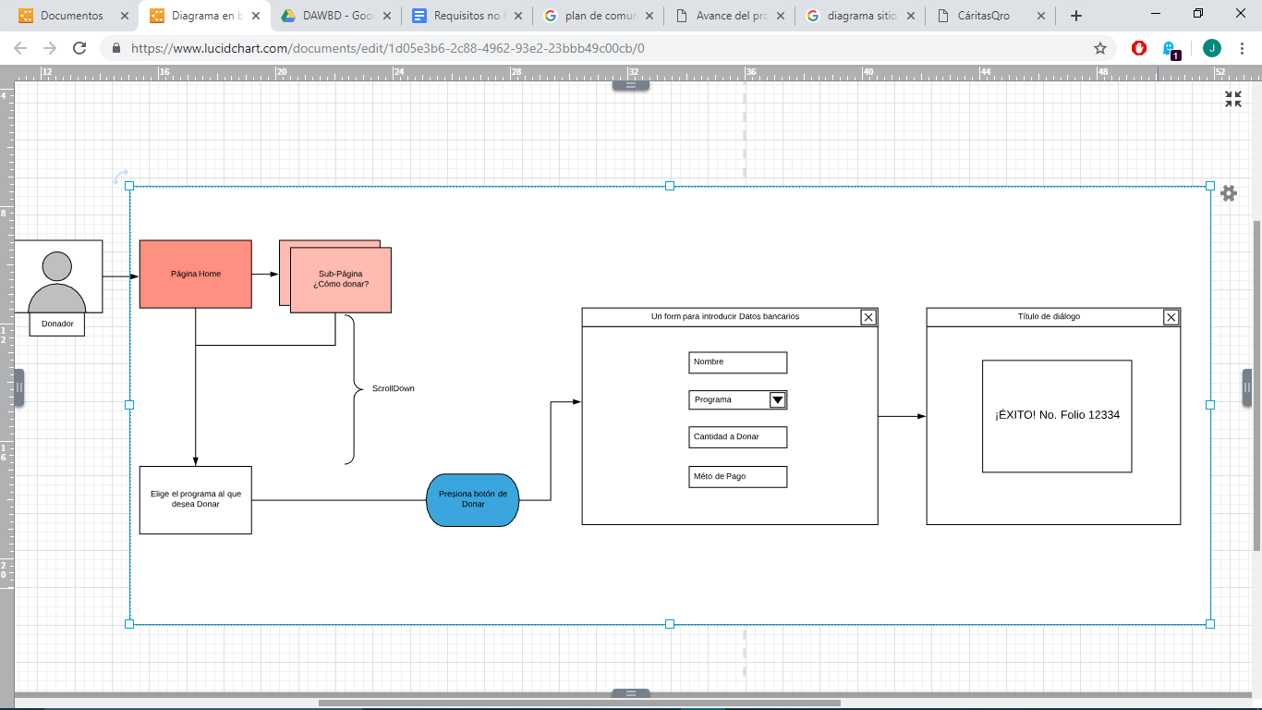
Mapa del Sitio
Notes:
Javier

Slide 17
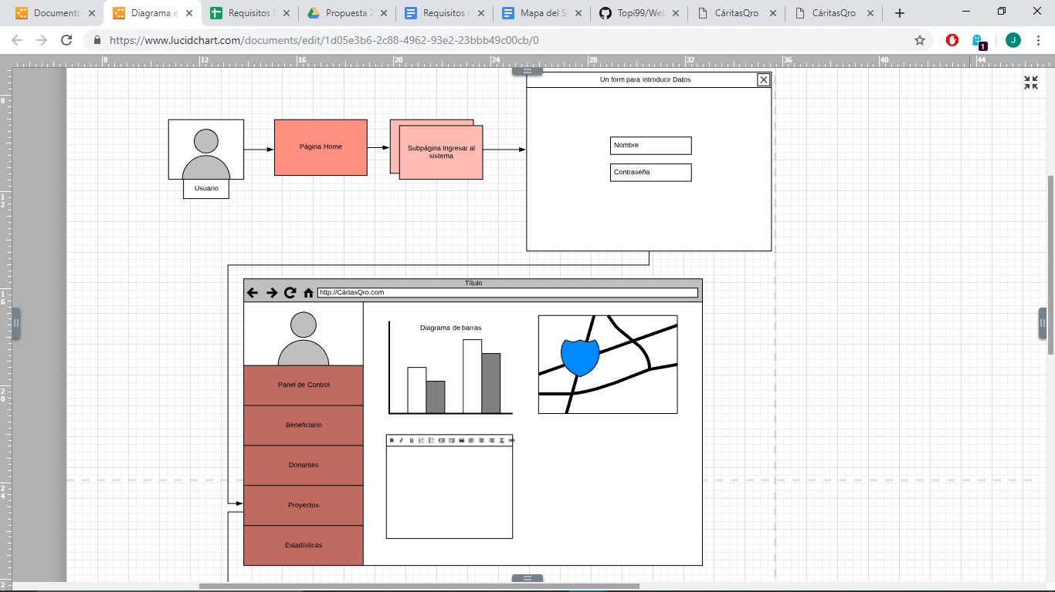
Mapa del Sitio
Notes:
Javier

Slide 18
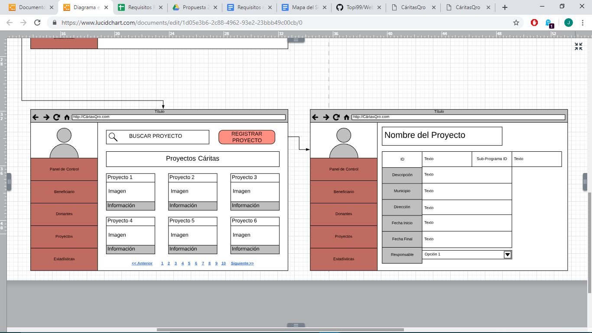
Mapa del Sitio
Notes:
Javier

Slide 19
Interfaz de Usuario
Notes:
Topi

Slide 20
Plan de Comunicación
Creamos un registro con todas las reuniones, quienes estuvieron presentes y el mensaje principal de cada una para tener un orden.
Con el Staff Cáritas: Vamos a hacer una junta presencial o en videollamada a la semana, dependiendo de la disponibilidad del staff.
Donadores: Nos comunicaremos por medio de encuestas y redes sociales con los donadores

Slide 21
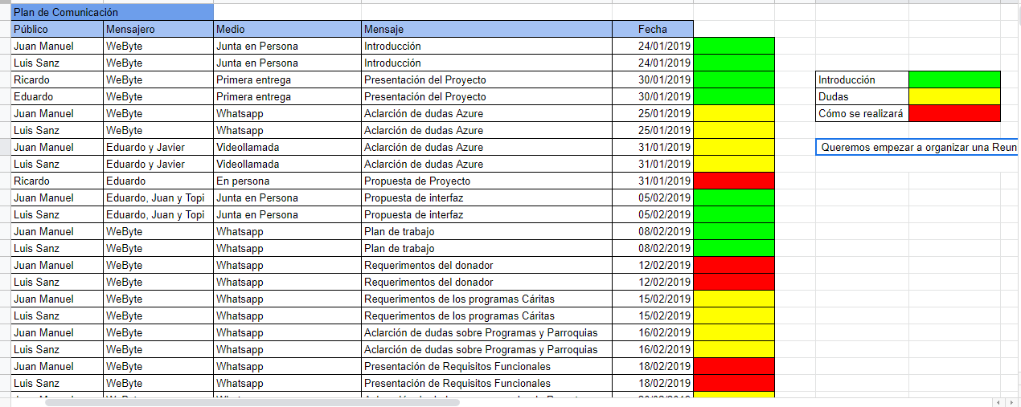
Plan de Comunicación
Notes:
Javier

